Slide 1


Programa de Compliance: Administrando Riscos
21 de Novembro de 2019
Apresentador: Juan Musso
Revisão: Daniel Arnaldi e Sergio Woisky

Slide 2

Para Começar...

Slide 3
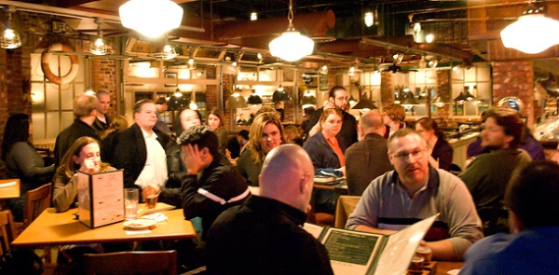
Evento: Motorista Alcoolizado
Um homem sai de um bar altamente alcoolizado. Ele faz a fila junto com outras pessoas para receber as chaves do seu carro pelo manobrista. Quando ele sai com o carro, imediatamente, atropela um pedestre que cruzava a rua.
Pergunta: Quem é responsável pelo acidente:
O homem alcoolizado
O manobrista;
As pessoas que faziam a fila para pegar o carro;
Todas as anteriores.

Slide 4

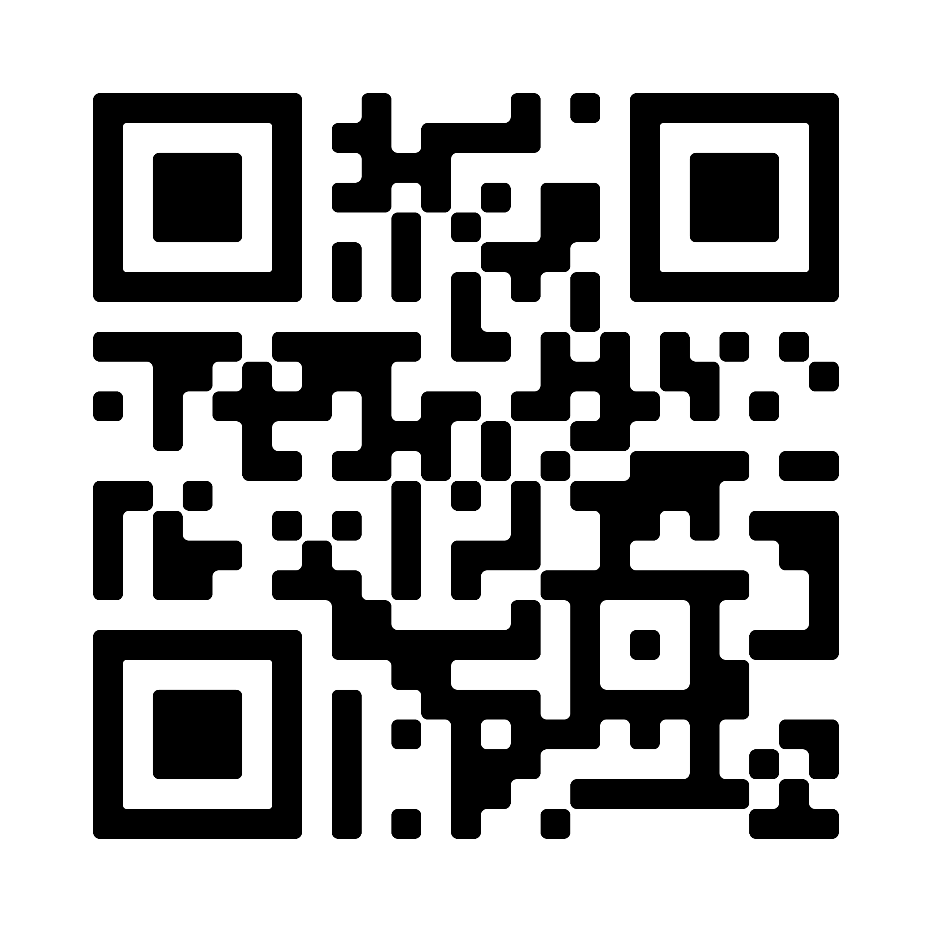
Programa de Compliance: Administrando Riscos
Acesse o QR Code
Ou digite no seu navegador:
https://bit.ly/35hP46V

Slide 5
RESULTADOS:
https://bit.ly/35hPdHv

Slide 6
Resultado da Pesquisa
A B C D
Resposta Apropriada:
D. Todas as Anteriores

Slide 7
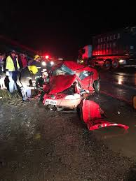
Aprendizado deste Incidente
Não existe um processo estabelecido para prevenir este tipo de incidentes;
Falta de proatividade por parte das pessoas que observaram o incidente;
Nem sempre a solução mais ética é o caminho mais fácil;
O caminho mais ético às vezes pode gerar consequências prejudiciais.

Slide 8
Vazamento de Informação

Slide 9

Evento: Vazamento de Informação
Uma Consultora recebe a Folha de Pagamento detalhada de um cliente para realizar um estudo de benefícios num pendrive. 3 horas depois, um ladrão furta a bolsa da consultora com o Pendrive.
Pergunta: Se você fosse a Consultora o que você faria?
Informar imediatamente ao cliente sobre o incidente;
Manter silencio e não informar ao cliente;
Informar para Autoridade Nacional de Proteção de Dados (ANPD);
Nenhuma das anteriores.

Slide 10
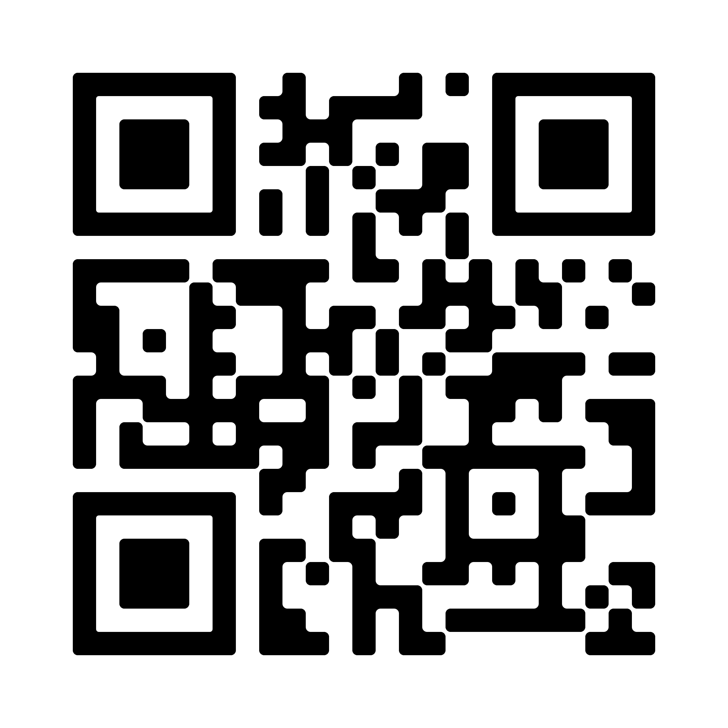
Programa de Compliance: Administrando Riscos
Acesse o QR Code
Ou digite no seu navegador:
https://bit.ly/33X9Bxn

Slide 11
RESULTADOS:
https://bit.ly/2NZ7C6a

Slide 12
Resultado da Pesquisa
A B C D
Resposta Apropriada:
D. Nenhuma das Anteriores;

Slide 13
Qual seria o Caminho Adequado?
Formalizar a denúncia na Polícia (BO);
Informar internamente ao Comitê de Ética;
O Comitê de Ética deverá:
  Avaliar o processo adotado e os Termos Contratuais com o cliente (SLA)?
  Solicitar parecer jurídico;
3. Caso existir risco de vazamento, informar ao cliente.

Slide 14
Aprendizado
Políticas e Procedimentos não estavam bem definidos pela diretoria e funcionários;
Uso de um Pendrive sem criptografia;
O cliente entregou a informação sem cobrir os devidos protocolos de confidencialidade (SLA);
Falta de treinamento apropriado para uso ou tratamento de dados pessoais sensíveis.

Slide 15
Terceirização e Trabalhista

Slide 16

Evento: Terceirização e Trabalhista
Um consórcio contrata vários fornecedores numa obra em Sergipe. Um engenheiro, de uma das consorciadas, realiza uma visita e percebe que dois dos funcionários de uma empreiteira contratada trabalham mais de 14 horas diárias.
Pergunta: Se você fosse este engenheiro, o que você faria?
Nada, esse problema é da empreiteira;
Escalar o evento para a Diretoria do consórcio;
Abrir um chamado no canal de denúncias do consórcio;
Escalar para o Comitê de Ética do Consórcio.

Slide 17
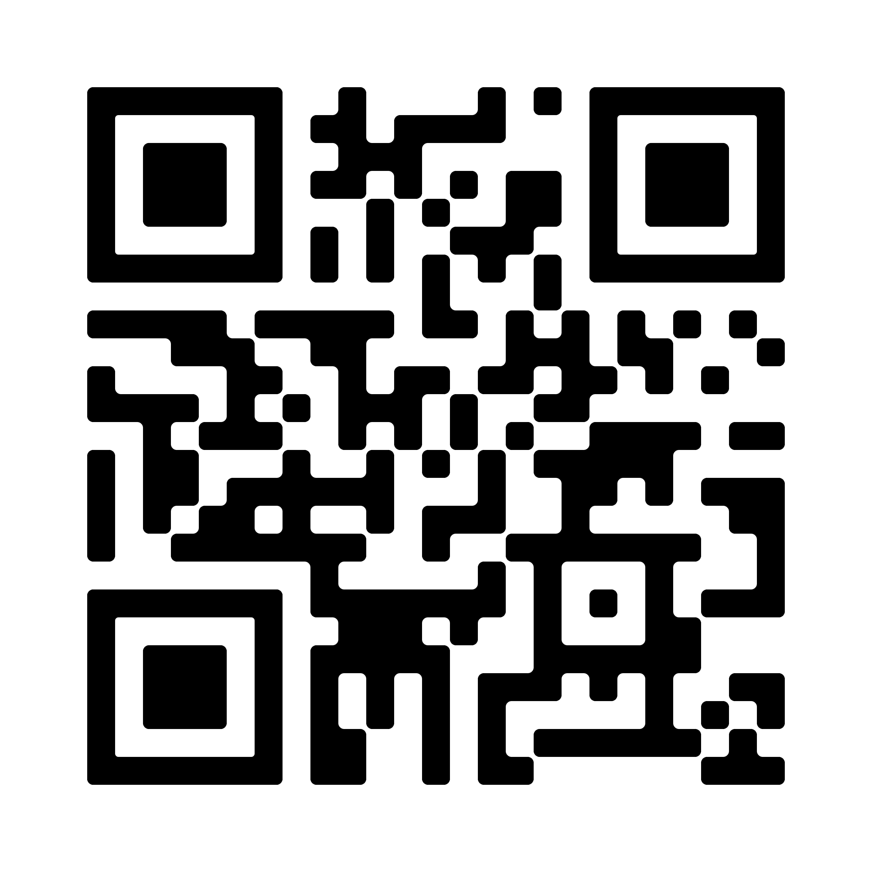
Programa de Compliance: Administrando Riscos
Acesse o QR Code
Ou digite no seu navegador:
https://bit.ly/3594FWq

Slide 18
RESULTADOS:
https://bit.ly/343CrMx

Slide 19
Resultado da Pesquisa
A B C D
Resposta Apropriada:
Poderiam ser todas menos A.

Slide 20

Aprendizado
Ignorar este tipo de eventos, não é uma opção, já que indiretamente o consórcio pode estar envolvido em permitir Mão de Obra Escrava;
Necessidade de promover os Canais de Comunicação;
Não existia um processo de controle de horas;
Reavaliação do Processo de Homologação de Fornecedores e Contratação de serviços;
Treinamento apropriado do Código de Conduta e Ética;

Slide 21
Práticas Corruptas ou Fraudulentas

Slide 22
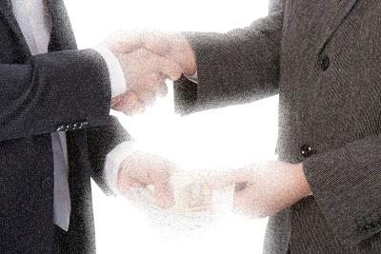
Práticas Corruptas ou Fraudulentas
Miguel, um analista Jr, viu que seu supervisor pagou uma caixinha para um fiscal ambiental, assim ele reduz o número de faltas capturadas.
Pergunta: o que deveria fazer Miguel nesta situação?
Conversar imediatamente com seu supervisor sobre este incidente;
“Onde manda capitão, não manda marinheiro”, a melhor solução é não entrar nesta situação já que Miguel pode ser retaliado;
Escalar o assunto para Canal de Compliance;
Nenhuma das anteriores.

Slide 23
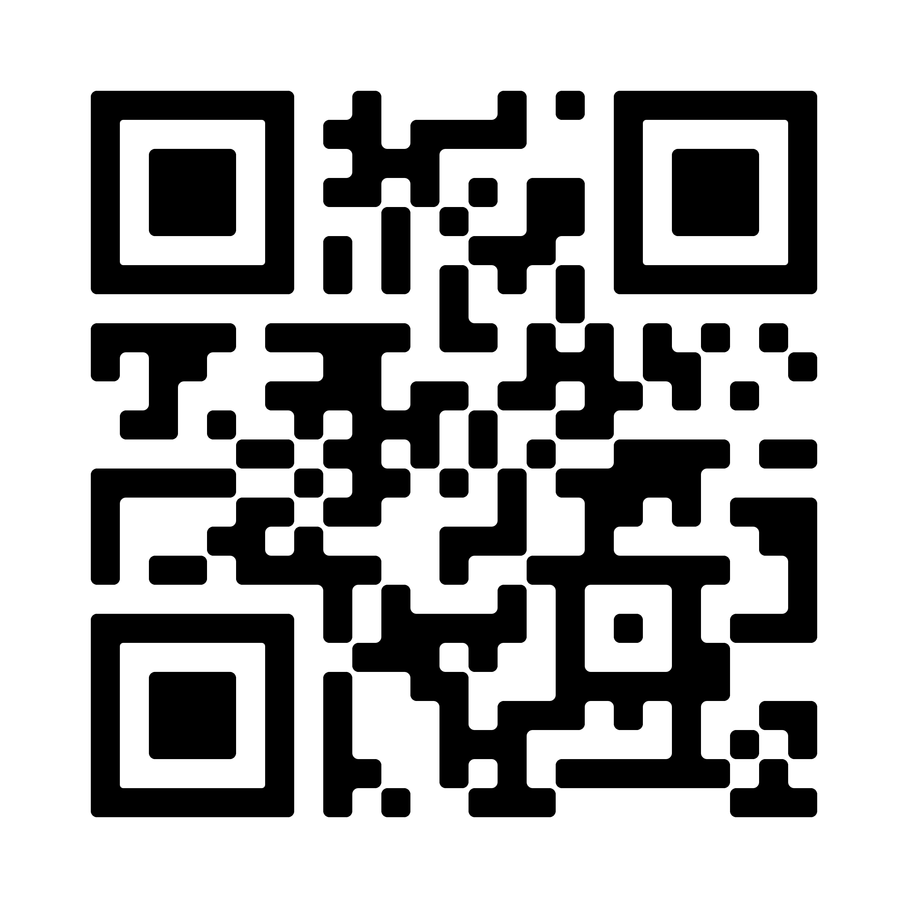
Programa de Compliance: Administrando Riscos
Acesse o QR Code
Ou digite no seu navegador:
https://bit.ly/2rajJVa

Slide 24
RESULTADOS:
https://bit.ly/2qiKcQl

Slide 25
Resultado da Pesquisa
A B C D

Slide 26
Aprendizado
A obrigação de levantar a mão ao momento de observar eventos onde a empresa ou funcionário estejam expostos;
Canais éticos (incluindo a opção de abrir chamados anónimos);
Treinamento do Código de Conduta e Ética da Empresa;
Conhecimento dos canais de Compliance;
Penalidade igual para todos os envolvidos.

Slide 27
Últimas Considerações

Slide 28

Últimas Considerações:
Conheça a suas obrigações legais e regulatórias;
Analise os riscos da sua empresa;
Conheça seus clientes fornecedores e empregados;
Crie mecanismos de Comunicação e converse com frequência com os funcionários da sua equipe;
Invista num Programa de Compliance.

Slide 29
www.comp9.com.br

